Slide 1


Informe de Peticiones, Quejas, Reclamos,
Sugerencias y Denuncias
(PQRSD)
Septiembre/2023
OFICINA DE ATENCIÓN AL USUARIO INSTITUTO TECNOLÓGICO DEL PUTUMAYO
RESOLUCIONES Nros. 0316/2015 - 0070/2016

Slide 2

El presente documento corresponde al Informe de Peticiones, Quejas,
Reclamos, Sugerencias y Denuncias (PQRSD) recibidas y atendidas por la
Oficina de atención al usuario del Instituto Tecnológico del Putumayo
Correspondiente al mes de Septiembre de 2023.
De acuerdo con los datos arrojados por los canales de atención,
durante en el mes de Septiembre, se recibieron (638) PQRSD
garantizando el registro del 100% y teniendo en cuenta lo reportado
les fue asignado su trámite, no se negó el acceso a ninguna de ellas.
A
PQRS
Recibidas por canal de atención
C

Slide 3
El 76% corresponde a la llamadas recibidas. Sugiere que este canal es el más utilizado para la comunicación con los usuarios. La comunicación vía telefonía celular, corresponde a la información brindada respecto de las fechas de primeros parciales, reporte de notas a SIGEDIN, supletorios, adición y cancelación de unidades de formación,
B
El canal atencionalusuario@itp.edu.co recibió un total de 315 PQRS, lo que representa el 97% del total de solicitudes. Es claramente el canal preferido y utilizado por la mayoría de los usuarios para comunicarse con el Instituto Tecnológico del Putumayo. Esto puede sugerir que es un canal eficaz y accesible para los usuarios.
El canal notificacionesjudiciales@itp.edu.co recibió solo 3 PQRS, lo que equivale al 3% del total. Esto indica que, en comparación con las consultas de los usuarios, las comunicaciones relacionadas con asuntos judiciales son relativamente bajas
C

Slide 4

PQRSD
recibidas por modalidad de petición
1
2
3
PETICIONES DE INFORMACION
125
31%
PETICIONES DE
INTERES
PARTICULAR
254
77%
QUEJAS
1
0%
4
RECLAMOS
0
0%
5
6
SUGERENCIAS
0
0%
DENUNCIAS
0
0%
7
OTRO
28
7%

Slide 5
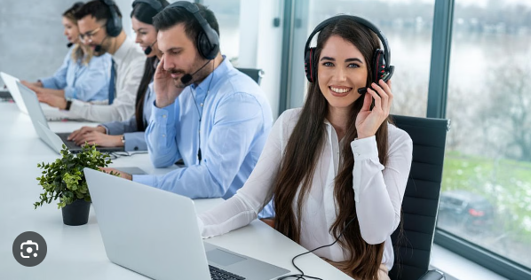
Las Peticiones de Información también tienen una representación significativa, abarcando el 31% del total con 125 PQRS. Estas peticiones pueden estar relacionadas con la búsqueda de información sobre convocatorias para vinculación de docentes cátedra, ocasionales y continuidad, convenios para practicas y pasantías en las diferentes entidades territoriales, corporación y consorcios, planes de estudio, registro SNIES de los programas en el caso de transferencias externas, relación de estudiantes para el tramite de póliza contra accidentes, relación de bienes muebles para tramite de póliza contra todo riesgo y otra información requerida por las universidades.
La presencia de una única queja indica que, aunque poco común, los usuarios pueden tener preocupaciones o descontento con algún aspecto de los servicios o procesos del Instituto.
La ausencia total de Reclamos, Sugerencias y Denuncias sugiere una percepción generalmente positiva de los usuarios hacia los servicios o procesos del Instituto durante en el mes de septiembre de 203. Esto puede indicar una satisfacción general con los servicios prestados y la falta de problemas graves que requieran reclamos, sugerencias o denuncias.
Las Peticiones de Interés Particular son el tipo de PQRS más predominante, representando el 62% del total con 254 solicitudes. Esto sugiere que la mayoría de las consultas o solicitudes recibidas están relacionadas con asuntos específicos de los usuarios, tales como certificados de estudio, solicitudes de reingreso, récord académicos, duplicados de diploma y acta de grado por perdida, homologaciones, transferencias internas y externas, cancelaciones de unidades de formación, validaciones por suficiencia, cambio de programas, certificaciones laborales para contratistas y servidores públicos, retiros y aplazamiento de semestre.

Slide 6
P Q R S D
asignadas a dependencias y grupos internos de trabajo
Atención al Usuario: La dependencia de Atención al Usuario ha recibido y atendido todas las PQRS que ha recibido, lo que representa un excelente desempeño con un 100% de atención.
Contratación, Rectoría, Registro y Control, Sala de Docentes, Talento Humano, Financiera, Vicerrectoría Académica, Bienestar Universitario, Consejo Académico y Vicerrectoría Administrativa: Estas dependencias también han atendido todas las PQRS que han recibido, demostrando una eficacia del 100% en la atención a las solicitudes.
Jurídica: La dependencia jurídica ha atendido el 83% de las PQRS recibidas, con 10 atendidas y 2 sin atender. Esto indica que, aunque la mayoría de las solicitudes han sido atendidas, existe margen para mejorar la tasa de atención.
CIECYT: La dependencia CIECYT ha atendido el 88% de las PQRS recibidas, con 14 atendidas y 2 sin atender. Al igual que la dependencia jurídica, aún hay espacio para mejorar la tasa de atención.
En resumen, la mayoría de las dependencias han mostrado un buen desempeño en la atención a las PQRS, con una tasa de atención promedio del 97%. Sin embargo, las dependencias jurídica y CIECYT pueden beneficiarse de una mayor atención para asegurar que todas las solicitudes sean atendidas de manera oportuna y efectiva.

Slide 7
Gestión de traslados y acceso a la Información
La gestión de traslados y el acceso a la información de las PQRS en el Instituto Tecnológico del Putumayo son aspectos cruciales para garantizar una respuesta eficiente y satisfactoria a las solicitudes de los usuarios. Durante el presente mes de septiembre de 2023, no se presento ningún evento donde se niegue el acceso a la información de la entidad.
Respecto de la petición de información sobre solicitud de reingreso de una estudiante y el requerimiento para designación de un perito para la realización de un avalúo comercial a un inmueble en inmediaciones del municipio de Sibundoy Putumayo. El Instituto Tecnológico del Putumayo, respondió de manera amplia y oportunamente a la peticionaria, notificándose de la respuesta por vía correo electrónico. Al Juzgado segundo Administrativo del Circuito de Mocoa, se remitió la información de la designación del perito disponible de acuerdo con el perfil requerido. Destacando la prontitud, la exhaustividad y la adecuación a los procedimientos legales.
Tiempo promedio de respuesta
Tipos de petición | Días permitidos para respuesta
EXPEDICIÓN COPIAS DE DOCUMENTOS | 10
TRASLADOS POR COMPETENCIA | 5
ENTES DE CONTROL | 5
CONSULTAS DE INFORMACIÓN TÉCNICA | 30
QUEJAS | 15
RECLAMOS | 15
SUGERENCIAS Y FELICITACIONES | 30
DERECHOS DE PETICIÓN | 15

Slide 8
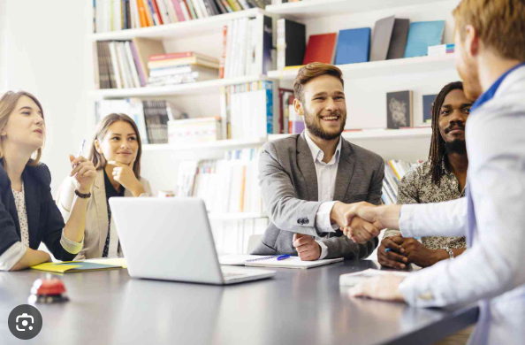






Recomendaciones
Promover la Transparencia: Fomentar una cultura de transparencia y rendición de cuentas en toda la institución, donde se priorice la divulgación proactiva de información relevante sobre la gestión de PQRS y se brinde acceso a la misma a todos los interesados.
1
Portal de PQRS en Línea: Implementar un portal en línea donde los usuarios puedan presentar sus PQRS, realizar seguimiento de su estado y acceder a información relevante sobre el proceso de gestión de PQRS en el Instituto Tecnológico del Putumayo.
2

